Slide 2
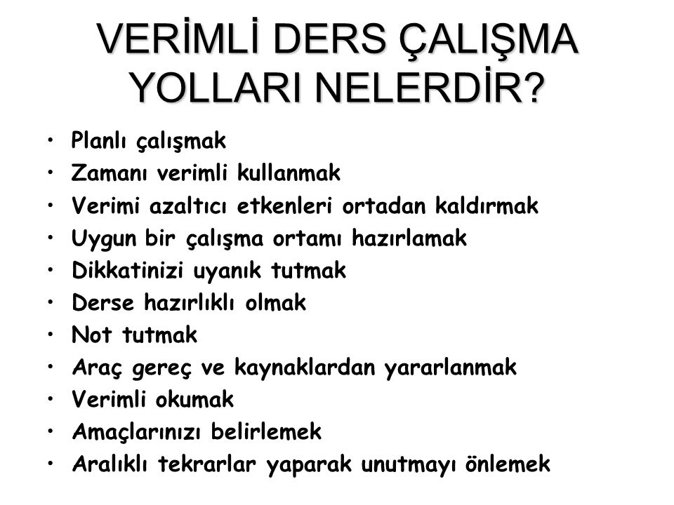

Slide 6
SEVGİLİ ÖĞRENCİLERİMİZ!
Ders çalışma programını dengeli yapınız. Sevdiğiniz veya başardığınız derslere ayırdığınız süre kadar diğer derslere de zaman ayırınız.
Öğrenmekte veya başarmakta güçlük çektiğiniz dersleri en iyi öğrendiğiniz zamanlarda çalışmaya özen gösteriniz.
Haftalık programlarınızda sadece ders çalışmalara değil varsa hobilerinize de yer veriniz.

